Slide 1
Лабораторная работа №1
Выполнили:
студенты гр. Y2336
Савчук Матвей
Никольский Игорь

Slide 2
Цель работы
Изучить методику проектирования баз данных при помощи DFD диаграмм;
создать модель системы автоматизации процессов для проката яхт Сан-Хуана.

Slide 3
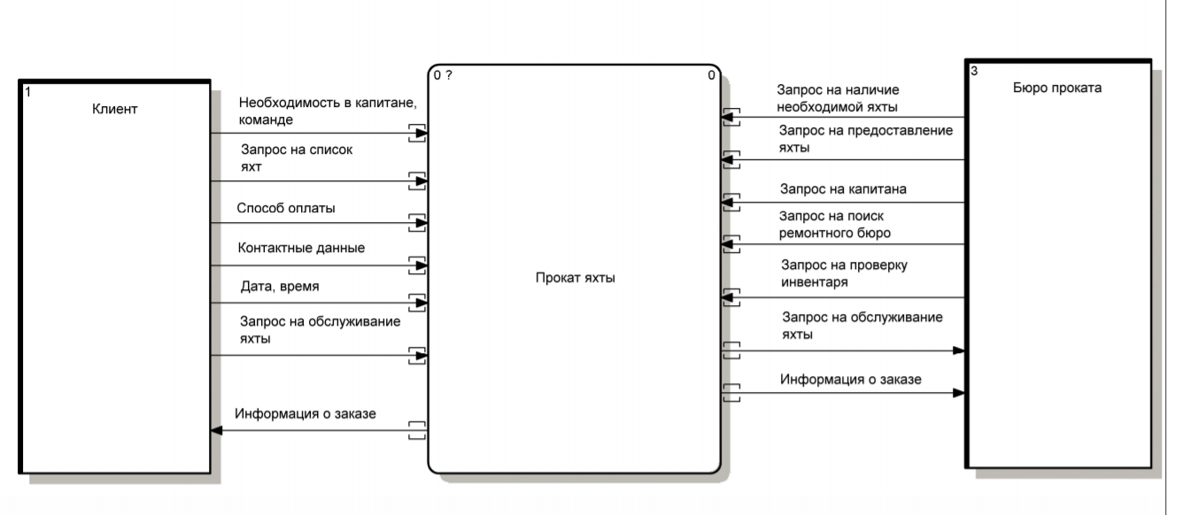
Основной процесс

Slide 4
Сущности
Клиент - выбор и аренда яхты;
Бюро проката - сдаёт яхты от лиц их владельцев;
Владелец яхты - предоставление яхт в пользование бюро проката;
Капитан и команда - вызываются по желанию клиента;
Диспетчер - установка взаимодействия клиента и ремонтного бюро;
Ремонтное бюро - починка яхт в случае необходимости.

Slide 5
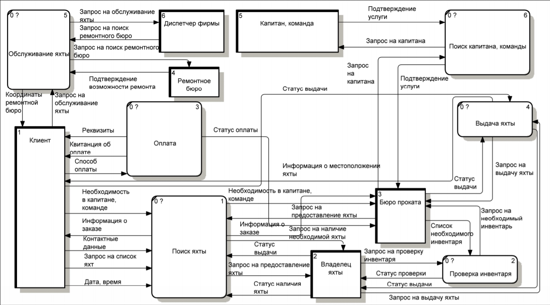
Детализированный процесс

Slide 6
Вывод
Исследована выделенная предметная область согласно варианту №3;
изучена методика проектирования баз данных при помощи DFD диаграмм;
создана модель системы автоматизации процессов для проката яхт Сан-Хуана.

Slide 7
Спасибо за внимание

